Slide 1
Digital Vision Kista
Stockholms väg till en digital tvilling
(2023-2025)

Slide 2




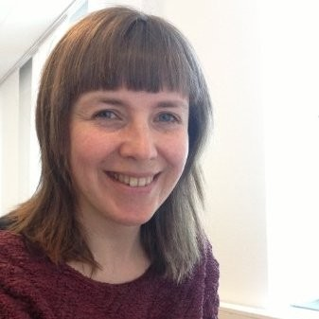
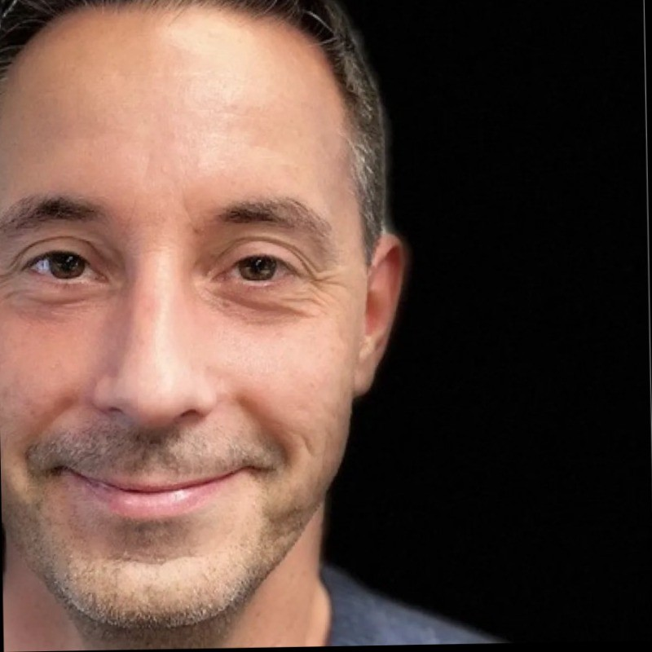
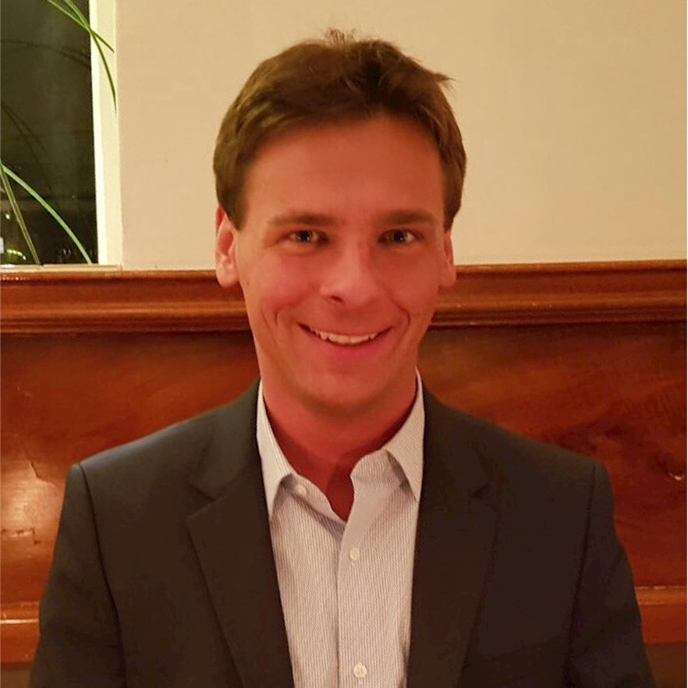


Talare
Uwe Stephan
uwe.stephan@stockholm.se
Anton Gustafsson
anton.gustafsson@ri.se

Slide 3
Dagens resa
Varför
kommunala digitala tvillingar
Metod
för framtagning av
kommunala
digitala tvillingar
37
användarfall
8
mockups
Paus
Prototyp
i praktiken
IoT
i ett praktiskt användarfall
Vision
av en kommunal digital tvilling
Färdplan
för kommunala digitala tvillingar
Punkt
Notes:
Kaffekopp som ryker

Slide 4
Färdplan för digitala tvillingar
Metod
Data
Färdplan
för kommunala digitala tvillingar
Teknik
Notes:
Jenny

Slide 5
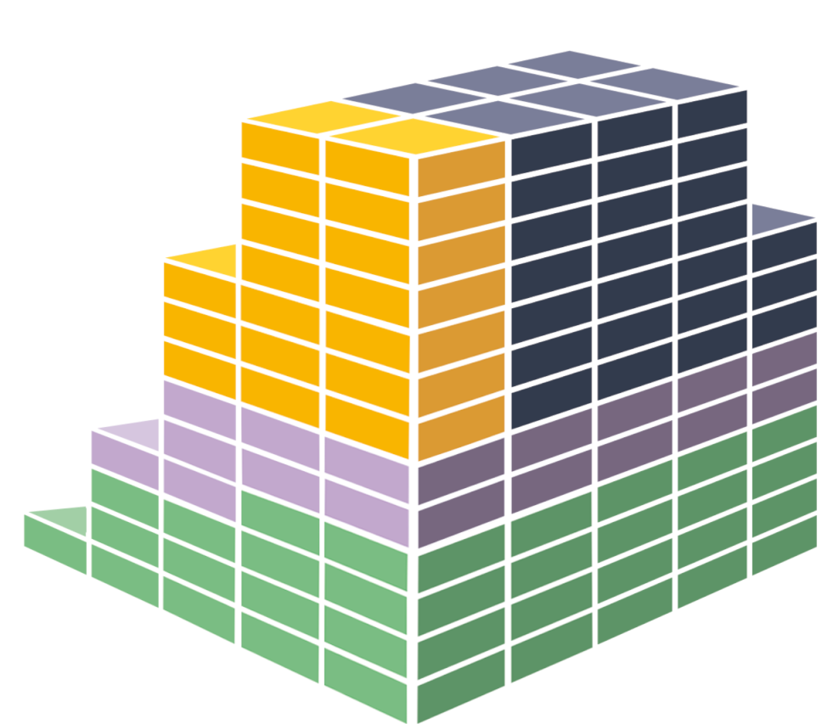

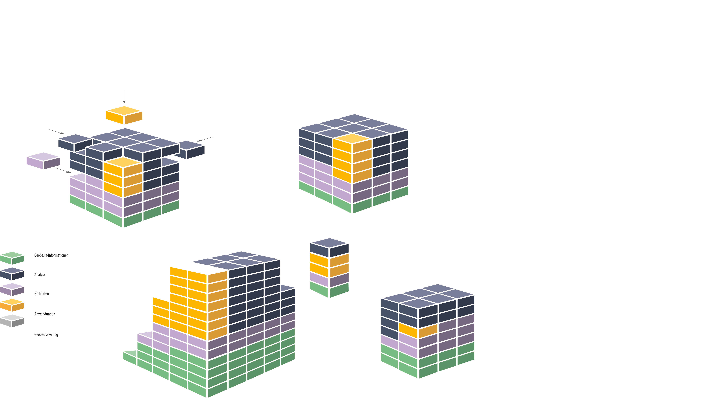
Färdplan Data
Notes:
För att nå visionen som vi beskrev tidigare behöver kommuner behandla sina data som man behandlar sina fysiska tillgångar.
Det är otänkbart att till exempel en byggnad inte har en ägare och en förvaltare. Det är otänkbart att inte fundera på att underhålla byggnaden eller undersöka brister som byggnaden har. Att inte låsa byggnaden.
Data måste börja behandlas på samma sätt och här är den en million-kronor frågan är – Vad behöver göras för att det blir så?
Hur blir data användbar på samma sätt som en byggnad? Hur skapar vi dessa dessa åter-användings-bara data-byggblock?
Å ena sidan är det resurskrävande - Ta fram, förvalta, kvalitetssäkra, lagra och sprida data
Å andra sidan finns det stora vinster
- Kommuner är stora organisationer med gemensamma mål som är verksamma inom många olika områden och som kan kroka arm och hjälpa varandra för att nå målen
- Tillskillnad från byggnader – kan data återanvändas hur många gånger som helst
- Mer nytta – samma insats
MEN för att uppnå dessa mål måste vi ha en mer stringent hantering och förvaltning av kommunens data så att vi kan lita på varandra data
Färdplanen är tänkt att hjälpa kommunerna med den resan

Slide 6


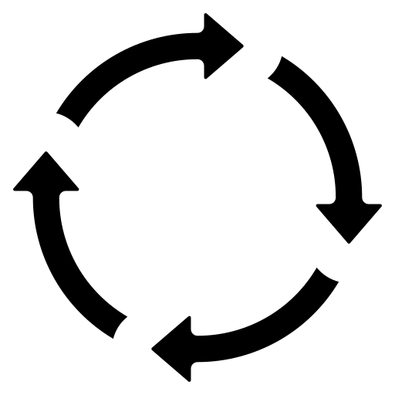
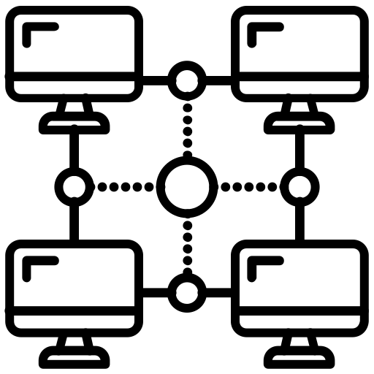






Färdplan Data
Ägare
Guldkorn
Livscykel
Informations
arkitektur
Datakvalitet
Katalog
Dela
Skala upp
API-strategi
Kompetens
Notes:
Utifrån denna fråga har vi i projektet tagit fram en färdplan för att omvandla den stora mängden data som redan existerar i en kommun till byggblock som man kan återanvända.
Utifrån vårt perspektiv består färdplanen av dessa punkter
Man måste central i kommunen definiera vem som är informationsägare för kommunens data
Man behöver ett ställe att dokumentera allt man vet om alla datamängder
Man behöver en konkret utgångspunkt för sin resa
Man behöver en rutin för att kunna fatta beslut om vem som ska få tillgång till data
Mycket är vunnit om man har kommit hit
Man behöver införa en grundläggande livscykelhantering av data
Man behöver förr eller senare skala upp sin förvaltningsmodell till att omfatta hela kommunen
Kommuner måste befatta sig med hur data semantisk kan hänga ihop för att kunna jobba med länkade data
Det tekniska tillhandahållande måste styras upp – t ex i en API strategi
För att kunna tillhandahålla data av god kvalitet måste vi börja mäta datakvalitet
Kommuner måste identifiera det förändrade kompetensbehovet när man blir mer datadriven

Slide 7



Färdplan Data – Fokus idag
Ägare
Guldkorn
Livscykel
Informations
arkitektur
Datakvalitet
Katalog
Dela
Skala upp
API-strategi
Kompetens
Notes:
Vi hinner inte fördjupa oss i alla idag så vi fokuserar idag på de första 4 som behövs för att komma igång.

Slide 8
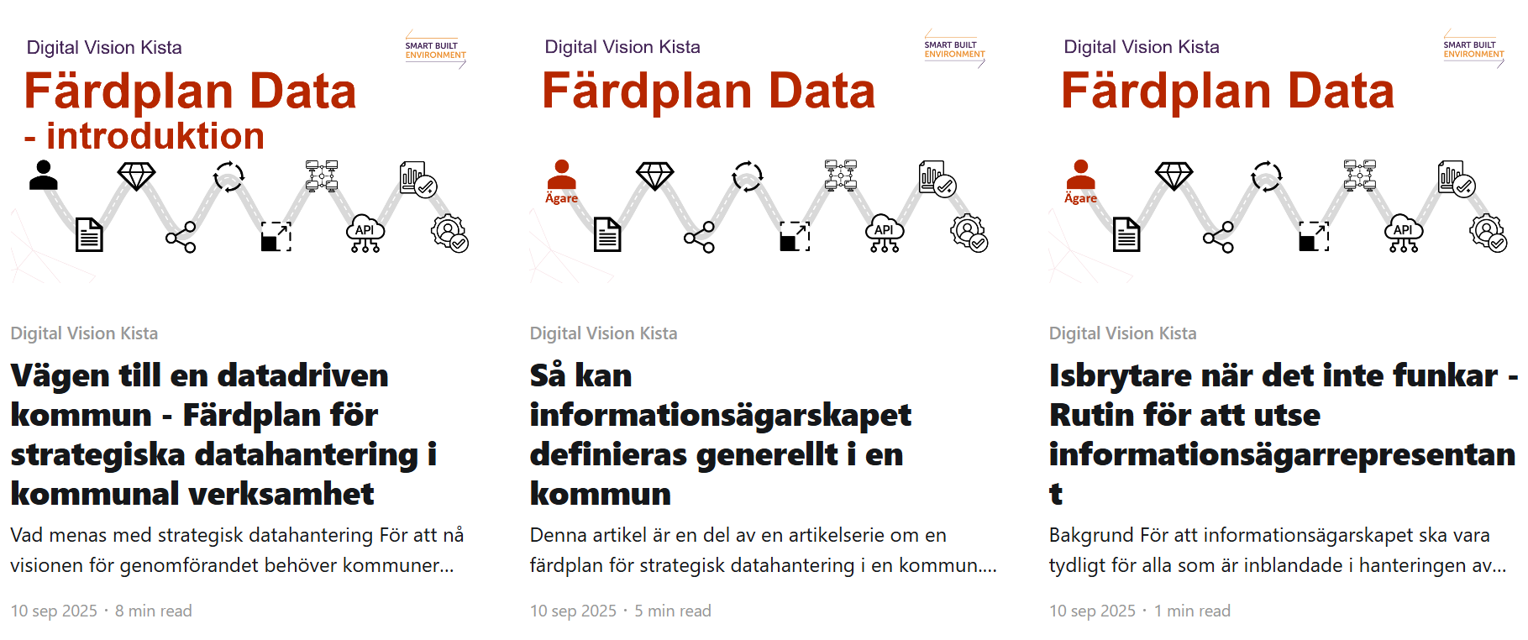

Färdplan Data - Informationsägarskap
Informationsägarskapet är nyckelfrågan
Centralt definiera ansvar (för säkerhet, kvalitet, spridning mm), beslutat i kommunfullmäktige
Bestäm alltid en ”default” informationsägare
Roller: Informationsägare, operativ representant, informationsförvaltare
Resultat
Tydliga styrdokument och roller
Möjlighet att fatta beslut om data
Lättare att tydliggöra resursbehovet
Ägare
https://digivis.se/tag/digital-vision-kista/
Notes:
Alltför ofta
Hoppar över detta steg
Data blir publicerad – yeah
MEN ingen står bakom – publicerad data uppdateras inte - ”möglar”
Ingen långsiktigt lösning - Vi får säkerhetsbekymmer och kvalitetsbekymmer
Default informationsägarskap måste definieras och pekas ut i kommunfullmäktige
T ex som i Stockholm till nämnderna och bolagsstyrelserna
Sedan behövs styrdokument (delegationsordning mm) för att delegera till en operativ representant
Operativ – t ex lägsta linjechefen vars enhet hanterar datamängden – den behöver dock hjälp
Informationsförvaltaren – den som kan mest om datamängden

Slide 9
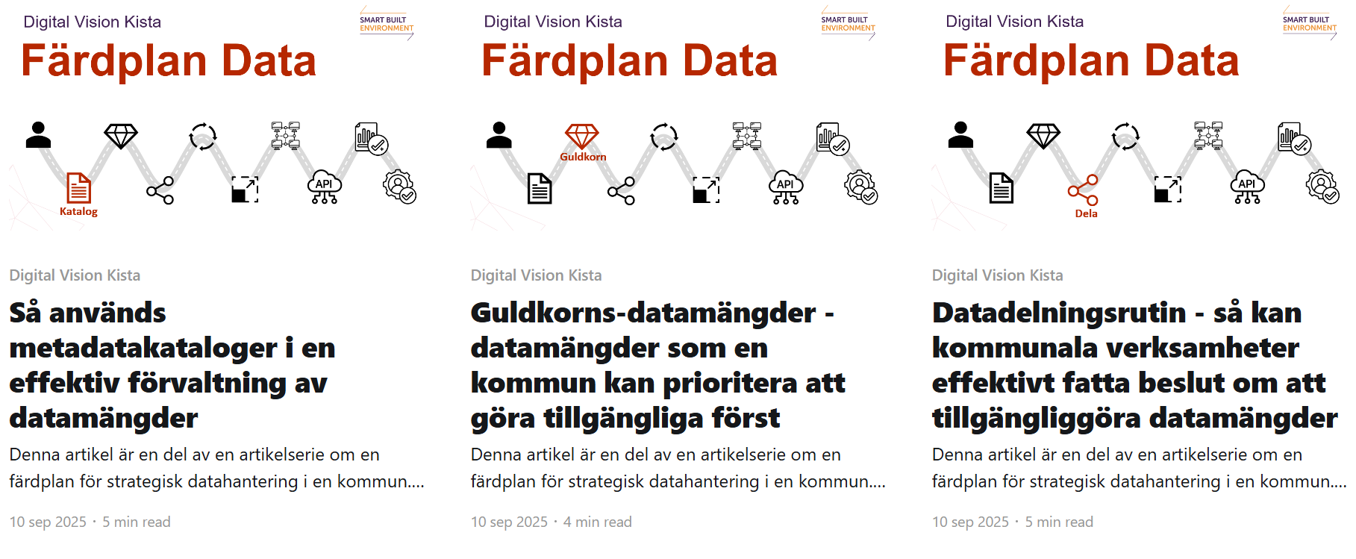
Färdplan Data - Metadatakatalog
Dokumentation i metadata
Mer än beskrivning – dokumenterar ägarskap, ansvar och livscykel
Excel räcker i början – men webbaserade kataloger ger mer funktionalitet
Två perspektiv:
  Användare: sökbarhet, åtkomst, bäst-före-datum
  Förvaltare: ansvariga roller, restriktioner, kvalitetsöversikt
Miniminivå –ID, namn, beskrivning, bäst-före-datum, operativ informationsägare, informationsförvaltare, restriktioner
Resultat
Möjligt att dokumentera data
Möjligt att dokumentera ägar-förhållanden och förvaltningsinformation på samma ställe
Katalog
https://digivis.se/tag/digital-vision-kista/
Notes:
Andra steget i vår resa – efter informationsägarskapet är definierat
Vi behöver en strukturerad plats för dokumentationen – Excel duger bra i början
Här kommer metadata in där två aspekter behöver beskrivas
Användarperspektivet – klassikern
Ett namn
En beskrivning
På sikt
ett ”bäst före datum” som hjälper användaren att bedöma om data kan fortfarande användas
Länkar för att komma åt data
Förvaltningsperspektivet – detta görs mer sällan men behövs för att kunna hantera data på rätt sätt
Vi börjar med dokumentera vilken linjechef som ansvarar för vilka data – per datamängd
Detta görs först för guldkornen
Sedan för alla datamängder som någon utöver producenten behöver använda
Sedan informationsförvaltaren som kan mest om datamängden och hjälper linjechefen
Restriktioner som vi fyller på med i de kommande stegen
Unikt ID för data och metadata
En teknisk sökväg till datamängden - för att kunna peka ut vilken datamängd vi egentligen pratar om
Den ordningen behövs för att kunna dokumentera annan information som behövs kopplad till datamängden
För att inte tappa översikten
Det finns uppenbarligen fler saker som behöver dokumenteras men detta är miniminivå när man börjar
Resultat
Nu har vi definierad vem som äger och ansvarar för informationen
Vi har styrdokument som fördelar ansvaret
Vi har en katalog av något slag där vi kan dokumentera ägarskap och andra viktiga egenskaper som data har
Men vi har ännu använd den nya strukturen på några data.
Nästa steg är att hitta en startpunkt bland alla data som finns i kommunen.

Slide 10
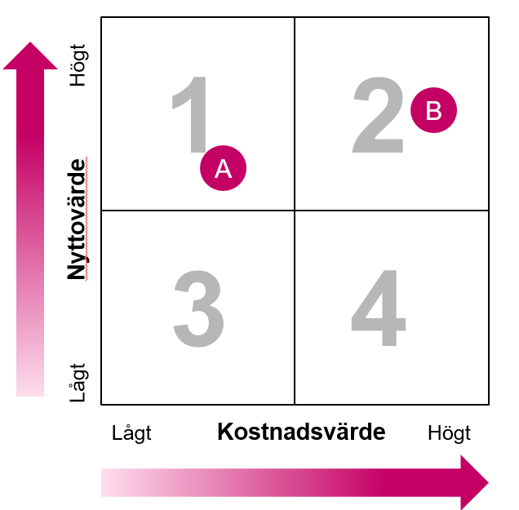
Färdplan Data – prioriterade datamängder
En startpunkt
Två vägar
  Gå igenom alla datamängder – långsiktigt mål
  Fokusera på ”guldkornen” – realistiskt första steg
Steg för steg
  Börja med lågt hängande frukter
    Publicera vad andra publicerar, vad du själv äger, som är redan i rätt form för att publiceras
    Använd behovslistor (DIGG, Dataverkstaden, ÖDIS, Digital Vision Kista)
  Värdera nytta/behov
  Värdera risk/kostnader
  Plotta ut nyttorna
  och kostnader/risker i en
  matris
  Dokumentera minimi metadata
  för datamängderna i ruta 1
Resultat
Prioriterad lista över data som olika delar av kommunen bör göra tillgängliga
Startpunkt för beslut om datadelning
Guldkorn
https://digivis.se/tag/digital-vision-kista/
Notes:
Startpunkten behöver vara snabb att ta fram för att inte fastna. Vi rekommenderar här att man gör en enkel prioriteringslista.
Det här jobbet kan göras centralt i kommunen men vi anser det är bäst om det görs av informationsägande verksamheterna själva!
På lite sikt bör man gå igenom alla sina datamängder men om det känns för övermäktigt kan det man försöka sig på en prioritering för att få fram guldkornen
Börja här (inte så överraskande) med de lågt hängande frukterna
Ordna upp och dokumentera det som redan är publicerad idag
Kolla vilka data som är enkelt att publicera eller som kommuner är ålagda att publicera
Kolla i DIGGs dataportal vad andra publicerar och leta upp dessa datamängder
Kolla behovslistorna som har tagits fram
DIGG har listor över internationell prioriterade datamängder och de som kallas värdefulla datamängder (Eus high value datasets)
Västra götalands regionen har en Top 100 lista som deras Dataverkstad har sammanställd
Det finns listor med vad små och medelstora företag behöver för kommunal data
Digital Vision Kista har sammanställt data som har nämnts i de användarfallen som vi hörde tidigare om
Sedan får man kolla om och var dessa datamängder finns i den egna organisationen och försöka matcha de till behoven i listorna
Sedan gör man en snabb nytto-analys och värderar de potentiella nyttorna på en skala från 1-5 – från mycket lågt till mycket höga
Det samma gör man för riskerna – det här är inget slutgiltigt utan används bara för den första prioriteringen, så fastna inte här
Sedan plottar man ut både nyttorna och risker & kostnaderna i en klassiskt prioriteringsmatris.
De som man borde prioritera högst är de som hamnar i ruta 1 – de som har låga kostnader och risker men medför höga nyttor
Dokumentera dessa prioriterade datamängder i vår katalog och och sammanställa allt vi vet om de idag
- Som vi har hört tidigare är det minst ett namn, ett ID, en kort beskrivning, sökvägen till data och namnen på den ansvariga operativa chefen samt namnet på den som kan mest om datamängden
Resultat:
listor över prioriterade datamängder som min organisation bör göra tillgänglig
Vi har dokumenterad de viktigaste datamängder som vi vill jobba med i vår nya struktur
Så nu har vi en startpunkt
Nästa steg – Vi vill veta vem som kan få tillgång till datamängderna . Vi behöver fatta beslut om att dela datamängderna

Slide 11
Färdplan Data – Datadelningsbeslut
Datadelningsrutin
Spårbara beslut om vem som får tillgång till vilka datamängder
Kompletterar informationssäkerhets- och säkerhetsskyddsarbete
Informationsförvaltare tar fram underlag
Operativ informationsägare beslutar
Steg för steg – belys olika perspektiv - Mest restriktiv styr
Resultat
Diarieförbara beslut om läs- och skrivrättigheter samt licenser
Utgångspunkt för teknisk publicering
Dela
Verksamhet
Ekonomi
Personuppgifter
Sekretess
Kombinationer med andra
Arbetsmaterial
Upphovsrätt
https://digivis.se/tag/digital-vision-kista/
Notes:
Nu gäller det för kommunen att komma till skott med datadelningen.
Vi rekommenderar att man löser det på bästa kommun-sätt nämligen med en beslutat rutin för datadelning. Rutinen kompletterar de informationssäkerhetsarbete och säkerhetsskyddsarbete som kommunen är ålagd att jobba med.
Målet med rutinen är att skapa spårbara beslut om vem som får tillgång till vilka datamängder. Alltså vilka som får läs- och skrivrättigheter till datamängden
Vi rekommenderar att det är informationsförvaltare (som vi tidigare har pekat ut) tar fram ett beslutsunderlag och det är den operativa informationsägaren som beslutar.
För att landa rätt måste den belysa minst 7 olika perspektiv som belyses var för sig.
Alla svar innehåller alltid en bedömning av för vilka grupper datamängden kan göras tillgängligt!
Verksamhetsperspektivet – för vem kan vi göra tillgängliggöra datamängden utan att det skadar vår egen verksamhet?
Ekonomiska perspektivet – ofta synonymt med – Säljer vi datamängden? Och vem kan få läs och skrivrättigheter till den i så fall
Personuppgiftsperspektivet – finns det personuppgifter i datamängden, och vem får läsrättigheter i det fallet? Finns det personuppgifter kommer tillgången till datamängden begränsas till en mindre grupp
Sekretess – finns det sekretessbelagda uppgifter i datat? Hur påverkar det läs- och skrivrättigheterna?
Kombinationsperspektivet – här ska man bedöma för vem man kan göra en datamängd tillgänglig när man ska ta hänsyn till riskerna som kan uppstå när man kombinera datamängden med någon annan som finns på ”internet”.
Är det arbetsmaterial? Detta finns med för att inte halvfärdigt material ska råka göras tillgängligt för stora grupper. MEN ibland vill man ju det. Så det finns en gråskala även där
Det sjunde perspektivet är upphovsrätten. Här får man gå igenom vad man har för rättigheter att tillhandahålla en datamängd? Har vi producerat den själv? Är det inköpt? Vad står i avtalet?
Om det behövs kan man eskalera personuppgiftsfrågan, sekretessfrågan och kombinationsfrågan till informationssäkerhetssamornaren och säkerhetsskyddsansvarig om man inte vågar bedöma frågan själv.
Alla delar dokumenteras av informatinsförvaltare i ett beslutsunderlag och man tar fram en samlad bedömning där den mest restriktiva bedömningen styr.
Exempel: Kan man dela datamängden ur nästan alla perspektiv på internet men datamängden innehåller en viss typ av personuppgifter som begränsar tillgången till den egna förvaltningen. Då är det det som är den samlade bedömningen: Att datamängden får delas till den egna förvaltningen.
Sedan är det den operativa informationsägaren som fattar beslutet.
Som sedan kan diarieföras!
Detta beslut är sedan utgångpunkt för den tekniska publicering av datamängden.
I grova drag tar detta ca 40 min att genomföra för ”ofarliga” datamängder.

Slide 12
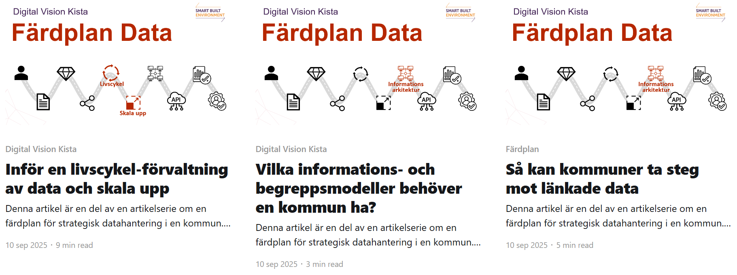
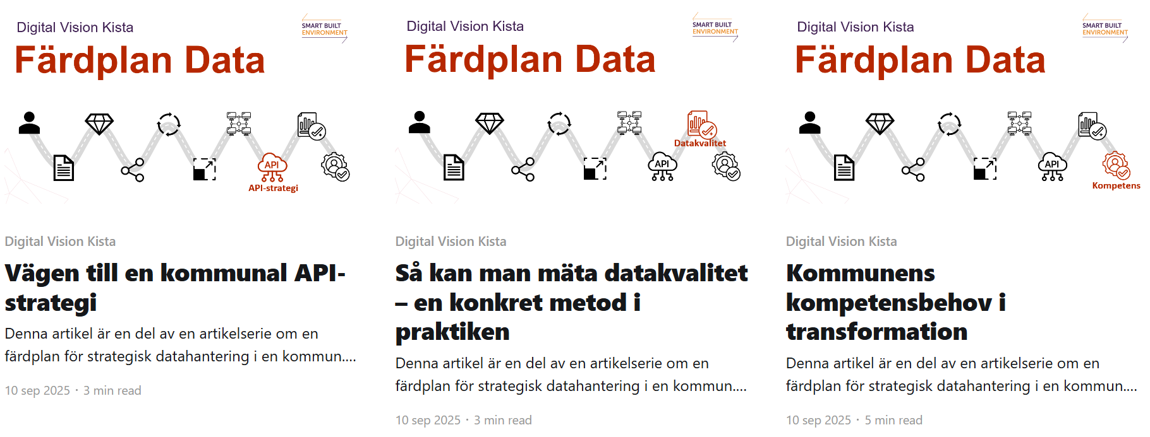
Färdplan för data
https://digivis.se/tag/digital-vision-kista/
Notes:
Det här var bara ett första nedslag i de första 4 stegen i färdplanen som vi hinner med idag
Om ni vill läsa mer om de andra stegen i färdplanen för data finns de på digivis.se under taggen Digital Vision Kista

Slide 13
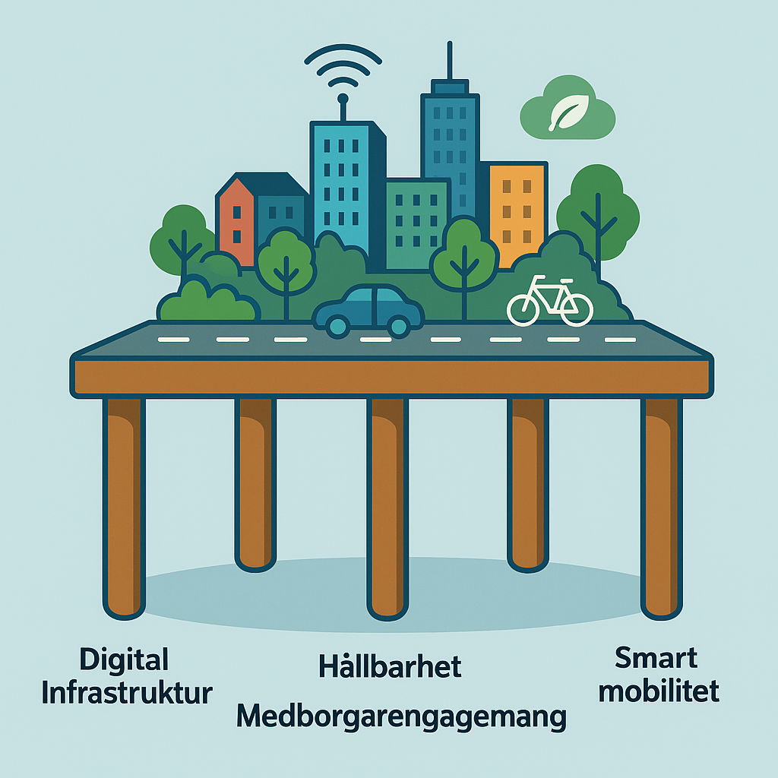
Tekniska färdplan
Verktyg för följande möjligheter
Att hitta och förstå data som stödjer processen.
Att komma åt och kunna utforska eller integrera datakällor i våra lösningar.
Att kollektiv, kunna skapa och dela kunskap baserad på datat.
Att kunna interagera, samspela och skapa dialoger och berättelser kring datat.
Komma åt data
Skapa kunskap av datat
Hitta data
Samspela kring datat
Notes:
Att hitta och förstå data som stödjer processen.
Att komma åt och kunna utforska eller integrer datakällor i våra lösningar.
Att kollektiv, kunna skapa och dela kunskap baserad på datat.
Att kunna interagera, samspela och skapa dialoger och berättelser kring datat.

Slide 14



GIS
Broker
IoT
Ekonomi
Datakatalog
Citiverse
Kunskapsgraf

Slide 15

Tack för idag
Allt material som presenterades idag
+ fördjupningar hittar ni på https://digivis.se/tag/digital-vision-kista/
Kontaktuppgifter till projektgruppen
Jenny Carlstedt (jenny.carlstedt@ri.se) - Projektledare
Uwe Stephan (uwe.stephan@stockholm.se) - Projektledare
Maria Holm (maria.holm@stockholm.se)
Anton Gustafsson (anton.gustafsson@ri.se)
Alex Jonsson (alex.jonsson@ri.se)
Johan Belking (johan.belking@ri.se)
Anna Bondesson (anna.bondesson@ri.se)
Selvi Senthamiz (senthamiz.selvi.a@ericsson.com)
Fredrik Johansson (fredrik.johansson.2@stockholm.se)
Maria Uggla (maria.uggla@stockholm.se)
Christer Boberg (christer.boberg@stockholmexergi.se)
Anders Broberg (anders.broberg@sterikkom.se)
Lucas Uhlén (lucas.uhlen@kista.com)
Åke Lindström (ake@akelindstromkonsult.se)

